Slide 1
О вреде алкоголя.

Slide 2
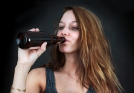
Алкоголизм и подростки.
Сегодня собрания подростков во дворе или в подъезде – привычная картина. Казалось бы, что в этом плохого? Сидят себе дети, обсуждают свои проблемы, смеются, хвастаются модными гаджетами. Но обязательным атрибутом таких посиделок является пиво или другой пьянящий напиток, причем подростки считают, что собрались они совсем не выпить, а просто пообщаться.

Slide 3
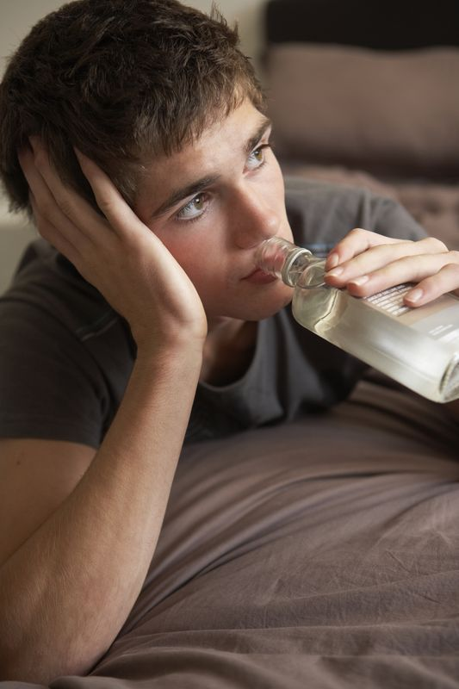
Как сделать модной трезвую жизнь?
Большинство юношей и девушек уверенны, что бутылочка пива или джин-тоника – это совершенно безвредная жидкость, позволяющая просто расслабиться. В то же время, многие из них с брезгливостью смотрят на пьяныОдна из самых актуальных и болезненных тем современного общества это употребление алкоголя и курение детьми. Такое ужасающее явление, как детский алкоголизм, в России стало распространяться в постсоветские времена, и на сегодня является очень серьезной проблемой. Если раньше молодые люди начинали проявлять интерес к спиртному примерно к 18 годам, то сейчас среди алкоголиков встречаются дети 10-12 лет, и даже 3-летние. Буря эмоций захватывает взрослого при виде веселящихся подростков, распивающих вино и пиво на лестничной площадке! А что переживает родитель, встречая своего отпрыска, едва добравшегося до дома после дружеской вечеринки у одноклассника? Интерес подростка к алкоголю, тем не менее, не случаен. У кого раньше, у кого позже, но потребность попробовать эту непонятную жидкость рождается практически у каждого, кто вступил в переходный возраст. Подростки хотят взрослеть.

Slide 4
Cпиртное – это тот же наркотик.
Проблема алкоголизма среди подростков и детей является чрезвычайно актуальной. Не желая отставать от своих сверстников, каждый ребенок пытается вливаться в свое общество именно с помощью алкоголя. Пьянящие напитки служат средством для раскрепощения и преодоления комплексов, которые нередко встречаются в этом возрасте. Да, часто можно услышать возмущение молодежи о том, что они не колются, не нюхают, не глотают "колеса", а одна-две бутылки пива – это нормально! Но ведь немногие подростки понимают, что спиртное – это тот же наркотик, только скрытый под маской легализированных напитков.

Slide 5
Влияние алкоголя на молодой организм.
О губительной силе, скрытой под колпачком бутылки слабоалкоголки, уже сказано многое. Как известно, основой напитка является этиловый или винный спирт. Попадая в организм, он активно всасывается в кровь, вызывает слипание эритроцитов, расширение сосудов, гибель клеток и тканей всех органов. Физиологические процессы в организме нарушаются, что приводит к перерождению сердца, печени, почек и др. Таким образом, у подростка со временем начинаются проблемы со здоровьем, а родители не могут понять, откуда они появились.

Slide 6
Алкоголь убивает клетки мозга.
При злоупотреблении хмельными напитками у лиц подросткового возраста могут развиться:
Расстройства работы ЖКТ
Гепатиты
Патологии поджелудочной железы
Воспалительные процессы в почках
Заболевания мочевыводящей системы
Бронхиты, пневмосклероз, туберкулез легких
Эндокринные патологии
Изменение кровяного состава
Но самым страшным является то, что алкоголь убийственно действует на клетки мозга, в результате чего меняется поведение подростков. Они начинают вести разгульный образ жизни, опускаются до воровства и преступлений.

Slide 7

Здоровый образ жизни подростка.
Посещение и поощрение хороших привычек – спортивных занятий, танцев, туризма и пр. Они могут стать барьером на пути развития алкогольного пристрастия и стать отличной альтернативой.

Slide 8
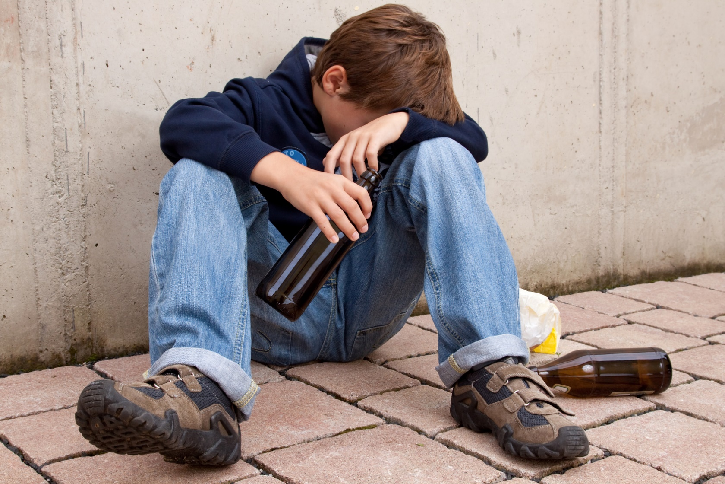
Употребление алкоголизма в подростковом возрасте недопустимо.
Употребление алкоголя в подростковом возрасте недопустимо — юный неокрепший организм вдвойне подвержен негативному воздействию этилового спирта. Однако если болезнь имеется, важно как можно раньше начать лечение подросткового алкоголизма.
Для эффективной борьбы с недугом важно соблюсти два условия:
выявить и диагностировать заболевания;

Slide 9
Лечение подросткового алкоголизма по методике Аллена Карра.
В своей книге «Легкий способ бросить пить» автор предлагает попрощаться со многими заблуждениями и доказывает следующее:
зависимость от алкоголя излечима;
при наличии искреннего желания недуг можно побороть безболезненно и легко;
лечение алкоголизма у взрослых и подростков может проходить без значительных физических и психологических мук;
для успеха необходим лишь позитивный настрой и желание покончить с проблемой раз и навсегда.
Книга уже способствовала эффективному лечению подросткового алкоголизма — имеются тысячи примеров удачного применения методики на практике! Недаром она считается бестселлером во многих странах мира.
Помните, подростки не обеспокоены состоянием своего здоровья, поэтому необходимо убедить их в наличии алкоголизма и необходимости лечения.

Slide 10
Стационарное лечение алкоголизма.
Стационарное лечение в наркологических отделениях психиатрических больниц и в специализированных наркологических больницах особенно подходит тем лицам, кто пьет постоянно и не может остановиться. Можно не сомневаться, что в больнице пациента приведут в норму, и у него будет достаточно времени, чтобы спокойно поразмыслить о дальнейшей жизни. Но нужно иметь в виду, что условия пребывания в наркологических отделениях (количество больных в палате, питание, состояние туалета и т.д.) обычно не очень комфортны. Кроме того, можно столкнуться с проблемой отрицательных лидеров - многоопытных пациентов, нарушающих режим и разлагающих лечебную атмосферу.

Slide 11
Амбулаторное лечение алкоголизма.
Не нужно считать, что амбулаторное лечение является второсортным в сравнении с лечением стационарным. Мотивация пациента гораздо важнее места проведения лечения. Сначала предстоит сделать выбор между бесплатным лечением в наркологическом диспансере и лечением в платных медицинских учреждениях или у частнопрактикующих врачей. Не надо сразу отметать наркологический диспансер, дескать, бесплатно - значит неэффективно. Многое будет зависеть от того, сложится ли у вас контакт с участковым наркологом или нет. Кстати, в настоящее время можно лечиться в наркологическом диспансере, не попадая на учет, об этом имеет смысл позаботиться заранее. Помимо врачей, во многих наркологических диспансерах работают медицинские психологи. Обычно это грамотные специалисты, с которыми можно поговорить по душам и получить помощь.

Slide 12
Платное лечение алкоголизма.
Выбирая платные услуги, советую критически воспринимать рекламные трюки. Например, если вам обещают, что научат выпивать в меру, то, как бы это ни выглядело внешне соблазнительно, подумайте хорошенько, возможно ли такое в действительности. Не кажется ли вам, что если бы это было возможно, алкоголики на земле просто исчезли бы?Вряд ли стоит обольщаться также по поводу гарантий 100%-го результата .Лучшей рекламой платного лечения будут отзывы людей, обращающихся туда за помощью или их родственников. Найти их и получить их отзыв очень важно.

Slide 13
Кодирование.
Кодирование по Довженко - это сеанс противоалкогольного внушения. Помогает только тем алкоголикам, кто верит в данный метод и хорошо внушаем. Вопреки расхожему мнению об опасности метода Довженко, процедура безвредна, хотя многие опасаются "вмешательства в психику". Когда в качестве доказательства приводят пример, как после кодирования бывший алкоголик стал нервным, то это другая история. Причина нервности не в кодировании, а, как правило, в том, что человек согласился на лечение под чьим-то давлением и психологически оказался не готовым жить трезвым, поэтому и нервничает. Недостаток кодирования состоит в том, что после окончания срока действия лечения, к сожалению, часто происходят срывы.

